Slide 1



Академічне письмо: як писати доброчесно
На допомогу дипломнику
Л. А. Криштафович,
гол. бібліограф НТБ ВНТУ

Slide 2


Інформатизація на основі всезростаючого використання інформації в якості ресурсу розвитку стрімко підвищила значущість формування інформаційної культури людини
Докорінні перетворення в соціально-економічному житті країни суттєво вплинули на вимоги, що стоять перед студентами вишу. В нових умовах формування професійно значущих якостей випускника ВНЗ повинно бути орієнтовано не стільки на об'єм і повноту конкретного знання, скільки на здібність самостійного поповнювати знання, ставити й вирішувати різноманітні задачі, висувати альтернативні рішення, створювати критерії відбору найбільш ефективних із них.
Досягнення цієї мети в значній мірі залежить від рівня інформаційної культури.

Slide 3
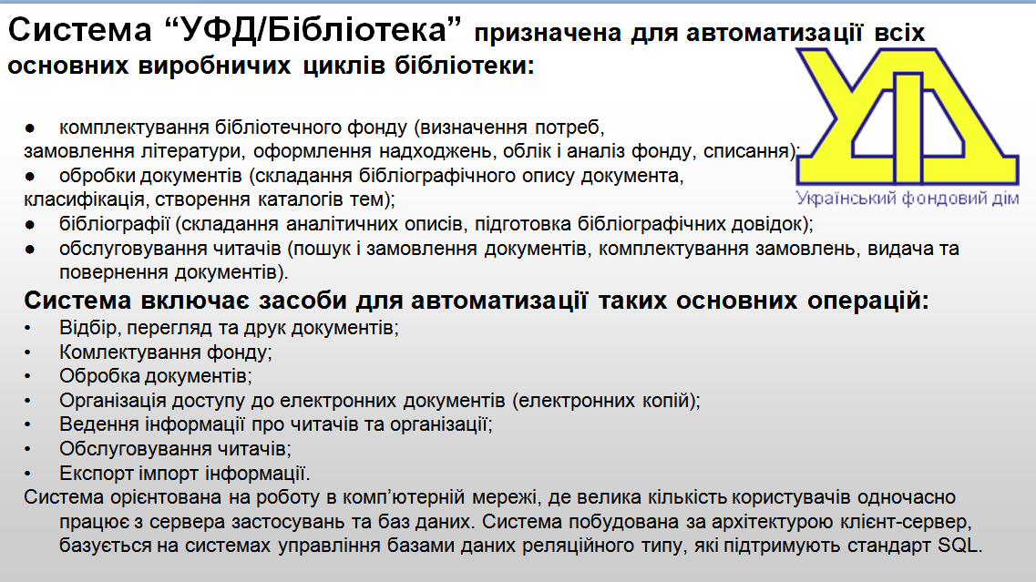

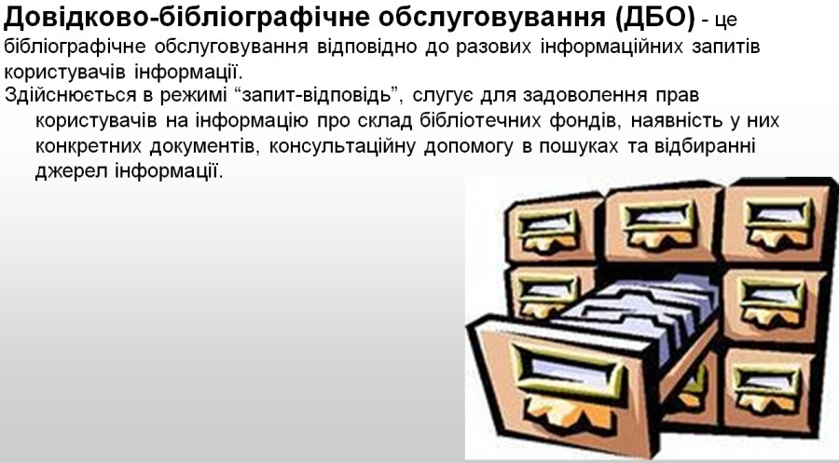

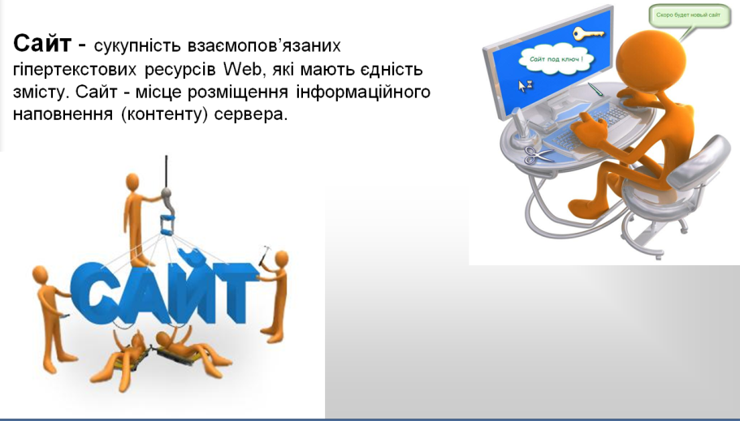
Інформаційна культура –
це систематизована сукупність знань, умінь, навичок, які забезпечують оптимальне здійснення індивідуальної інформаційної діяльності, направленої на задоволення як професійних, так і непрофесійних потреб в інформації
Презентація «Основи інформаційної культури» надасть можливість самостійно оволодіти основними поняттями та складовими інформаційної культури
https://ir.lib.vntu.edu.ua/handle/123456789/661
http://lib.vntu.edu.ua/pages/188.html

Slide 4

Бібліографія - це область діяльності по підготовці та передачі користувачам інформації про твори друку
Термін «бібліографія» з'явився ще в I ст. нашої ери і походить від грецького - «бібліон»-книга, «граф»-пишу, тобто книгоопис. З бібліографії починаються будь-які дослідження, робота над будь-якою темою. За допомогою бібліографії можна знайти і дізнатися про все, що відомо людству і про що розказано в книгах та статтях. Емблемою бібліографії ще в давнину був золотий ключ, а визначення її звучало як «ключ до всіх знань».
Працюєте ви над курсовим чи дипломним проектом, рефератом чи темою навчально-дослідної роботи — ви насамперед шукаєте список літератури з цього питання, самі складаєте список чи картотеку знайдених джерел інформації.
Закінчується будь-яка дослідницька робота списком використаних джерел. Це все і є бібліографія.
4

Slide 5

Академічна доброчесність пов’язана не лише з наукою, а й з освітою, і з творчою діяльністю. Тому академічна доброчесність тією чи іншою мірою стосується кожного.
До видів плагіату в т. ч. можна віднести:
відсутність посилань на прямі цитати;
неадекватне перефразування;
поєднання власного та запозиченого тексту без цитування джерел;
копіювання чужої наукової роботи;
привласнення результатів праці;
згадування джерела без посилання тощо.

Slide 6
Практика написання ясного, місткого і переконливого наукового тексту починається з перших студентських робіт і не закінчується ніколи. Це стосується і рефератів, і студентських курсових та дипломних робіт, і наукових статей, і дисертаційних досліджень.
Академічне писання
або Академічне письмо
це діяльність дослідника чи викладача зі створення спеціалізованих фахових наукових чи навчальних текстів. Представлення у письмовій формі результатів дослідження
(Вікіпедія)
Вміння висловлювати власну позицію з використанням опорної літератури та наданням посилань на використані джерела є невід'ємною частиною навчання студентів більшості західних ВНЗ, що впливає на якість їхніх письмових робіт за фахом

Slide 7
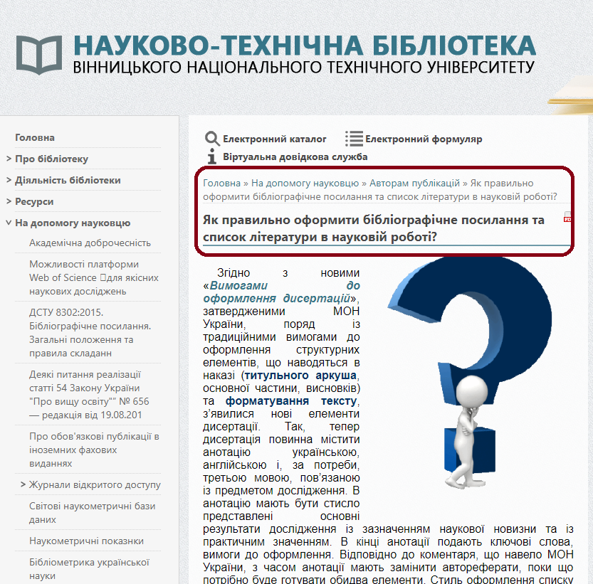

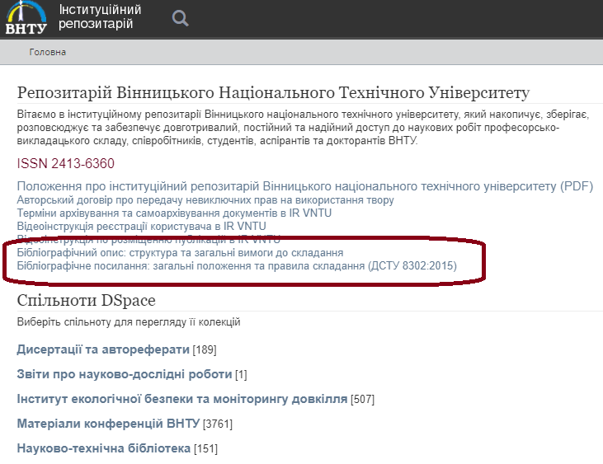

Для оформлення посилань і списку використаних джерел в Україні використовуються
ДСТУ ГОСТ 7.1:2006 «Бібліографічний запис, бібліографічний опис. Загальні вимоги та правила складання»
http://lib.vntu.edu.ua/pages/425.html
ДСТУ 8302:2015 «Бібліографічне посилання. Загальні положення та правила складання»
https://ir.lib.vntu.edu.ua

Slide 8
Для якісного наукового пошуку потрібно користуватись якісними джерелами інформації
Основні джерела для пошуку інформації
Електронний каталог
Інституційний репозитарій
передплачені бази даних наукової інформації
Директорії архівів відкритого доступу: DOAJ, ROAR, BASE…
Повнотекстові БД
Зведений каталог WorldCat
Google та Wikipedia

Slide 9
Список використаних джерел
Дозволяє авторові документально підтвердити достовірність і точність цитованих матеріалів
Характерізує ступінь вивченості конкретної проблеми дослідником
Становить цінність як довідково-пошуковий апарат для інших дослідників
Важливо
У список варто включати всі матеріали, які були прочитані, переглянуті, проаналізовані.
Бібліографічний список, доданий до наукової праці є підсумком вивчення проблеми і передумовою подальших наукових досліджень.

Slide 10

Бібліографічний опис (БО)– сукупність бібліографічних відомостей про документ, його складову частину або групу документів, наведених за визначеними правилами і необхідних для загальної характеристики та ідентифікації документа
Об’єкти БО – всі види документів на будь-яких носіях інформації, у т. ч. електронні. Документи можуть бути опублікованими й неопублікованими.
Елементи БО – мінімальна структурна одиниця опису (слово, словосполучення, група слів…). Елементи поділяються на обов’язкові та факультативні (додаткові).
Складання опису здійснюється безпосередньо за виданням, de visu, що забезпечує точність і повноту опису.
Джерелом інформації для складання БО є документ в цілому.
Головним джерелом інформації є елемент документа, що містить основні вихідні й аналогічні їм відомості (титульний аркуш, титульний екран, етикетка тощо)

Slide 11
До складу БО входять:
зона назви та відомостей про відповідальність;
зона видання;
зона специфічних відомостей;
зона вихідних даних;
зона фізичної характеристики;
зона серії;
зона приміток;
зона стандартного номера (або його альтернативи) за умов доступності.
Верба Г. В. Граматика сучасної англійської мови[Текст] : навч. посіб. для студ. вищ. навч. закл. / Г. В. Верба. — Вид. 2-ге [переробл. і доповн.]. — Київ : Знання, 2009. — 158 с. — (Бібліотека правознавця). — Бібліогр.: с. 152-157 (32 назви). — ISBN 978-966- 580-236-5.
Кожній зоні (за винятком першої) передує знак крапка і тире (. –), з проміжками справа і зліва від тире

Slide 12

Бібліографічне посилання
бібліографічне посилання
Сукупність бібліографічних відомостей про цитований, розглядуваний або згадуваний у тексті документа інший документ, що є необхідними й достатніми для його загальної характеристики, ідентифікування та пошуку
об’єкт бібліографічного посилання
Усі види опублікованих і неопублікованих документів, їхні окремі складники або групи документів на будь-яких носіях інформації

Slide 13

До бібліографічних посилань вдаються:
у разі цитування, запозичення положень, формул, таблиць, ілюстрацій тощо;
при необхідності звернення до іншого видання, де більш повно висвітлено питання;
при потребі здійснити аналіз вже опублікованих робіт.
Посилання дають можливість:
перевірити достовірність і точність наведених цитат, формул, статистичних даних, різних фактів і відомостей, запозичених з інших видань;
виявити і розшукати першоджерела;
ознайомитися з літературою за темою твору, зокрема з тими працями, в яких питання викладено більш докладно;
в наукометрії допомогають визначити актуальність і значення публікації, її вплив на розвиток дослідження у відповідній галузі знань.

Slide 14
Правила наведення посилань
посилання на підручники, навчальні посібники, газети та ненаукові журнали бажано не наводити
неопубліковані результати власних досліджень не рекомендується включати до списку використаних джерел, але вони можуть згадуватися в тексті
посилання на джерела статистичних даних обов’язкові
усі посилання, наведені в тексті, мають бути в списку використаних джерел
посилання на власні публікації тільки у разі мотивованої потреби

Slide 15
ВИДИ БІБЛІОГРАФІЧНИХ ПОСИЛАНЬ ТА ПРАВИЛА ЇХНЬОГО СКЛАДАННЯ
Бібліографічне посилання
(за складом елементів бібліографічного запису)
Повне
містить усі обов’язкові елементи, що використовують для
загальної характеристики, ідентифікування й пошуку об’єкта посилання
Коротке
містить частину обов’язкових елементів, які використовують
тільки для пошуку об’єкта посилання

Slide 16
ВИДИ БІБЛІОГРАФІЧНИХ ПОСИЛАНЬ ТА ПРАВИЛА ЇХНЬОГО СКЛАДАННЯ
Бібліографічне посилання
(за місцем розташування в документі)
внутрішньотекстове
підрядкове
позатекстове
Бібліографічне посилання
(за повторністю наведення посилань на один і той самий об’єкт)
первинне
повторне

Slide 17

ЗАГАЛЬНІ ПОЛОЖЕННЯ
Елементи бібліографічного запису (заголовок і бібліографічний опис) та знаки пунктуації в бібліографічному посиланні, незалежно від його призначення та виду, подають згідно з
ДСТУ ГОСТ 7.80 “Бібліографічний запис. Заголовок. Загальні вимоги та правила складання”
ДСТУ ГОСТ 7.1 «Бібліографічний запис, бібліографічний опис. Загальні вимоги та правила складання»

Slide 18
ЗАГАЛЬНІ ПОЛОЖЕННЯ
з урахуванням таких особливостей:
У заголовку бібліографічного запису подають відомості про одного, двох чи трьох авторів, імена у відомостях про відповідальність за навкісною рискою / не повторюють.
Репінський С. В., Козлов Л. Г., Бурєнніков Ю. А. Керування регульованих насосів в гідроприводах, чутливих до навантаження : монографія. Вінниця : ВНТУ, 2016. 200 с.
У заголовку бібліографічного запису позатекстового посилання можна зазначити більше ніж три імені авторів.
Дусанюк Ж. П., Репінський С. В., Савуляк В. В., Сердюк О. В. Механоскладальні дільниці та цехи в машинобудуванні : практикум. Вінниця : ВНТУ, 2016. 148 с.
Після назви дозволено не зазначати загального позначення матеріалу («Текст», «Електронний ресурс» тощо).

Slide 19
ЗАГАЛЬНІ ПОЛОЖЕННЯ
Замість “крапка й тире” (“. – “) рекомендовано застосовувати знак “крапка” (.)
Гордієнко О. А. , Гуменчук О. А., Тітов Т. С. Аналіз реакції дитіокарбоксилювання н-бутанолу сірковуглецем в присутності гідроксиду калію // Вісник Вінницького політехнічного інституту. 2017. № 1. С. 40–44.
У бібліографічних посиланнях на складник документа «дві навскісні риски» (“ // ”) можна замінювати крапкою (.), а відомості про документ (його назву), в якому розміщено складник, виділяти шрифтом (наприклад, курсивом).
Гордієнко О. А. , Гуменчук О. А., Тітов Т. С. Аналіз реакції дитіокарбоксилювання н-бутанолу сірковуглецем в присутності гідроксиду калію. Вісник Вінницького політехнічного інституту. 2017. № 1. С. 40–44.
Відомості, запозичені не з титульної сторінки документа, дозволено не брати у квадратні дужки
Дозволено не подавати найменування (ім’я) видавця
Дозволено не наводити відомостей про серію та Міжнародний стандартний номер (ISBN, ISMN, ISSN).

Slide 20
Внутрішньотекстове бібліографічне посилання
Внутрішньотекстове бібліографічне посилання розміщують безпосередньо в тексті документа
Подають у круглих дужках (…)
Знак «крапка й тире» («. — ») замінюють знаком «крапка» (.).
Може бути у повній або короткій формі, рекомендовано складати в короткій формі.
…Так, парадоксальним чином у період 2014-2015 рр., громадяни обрали до Парламенту партії, які взагалі фактично ще не існували, свого роду «протопартії», які отримали представництво у Верховній Раді, не маючи взагалі членської бази та організаційної структури (Гілея. Київ, 2017. Вип. 117. С. 257).
По-третє, однією з перешкод на шляху до побудови системи управління репутацією є відсутність однозначності в термінології. Безліч складнощів виникає через помилкове змішування понять «репутація» й «імідж» політичної партії (European Political And law Discourse. 2016. Vol. 3, iss. 2. P. 165–171)…

Slide 21
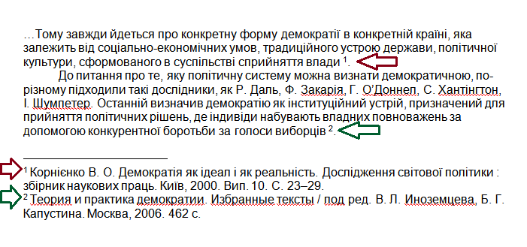
Підрядкове бібліографічне посилання
Підрядкове бібліографічне посилання розміщують як примітку в нижній частині сторінки, відмежовуючи від основного тексту горизонтальною рискою
Знак виноски подають на верхній лінії шрифту після відповідного фрагмента в тексті
Текст ²
та перед підрядковим посиланням ____________________
² Посилання
Знаки виноски відокремлюють від тексту проміжком

Slide 22
Позатекстове бібліографічне посилання
Позатекстове бібліографічне посилання використовують переважно у наукових виданнях у разі багаторазових посилань на одні й ті самі документи задля уникнення повторного подання однакових бібліографічних записів або через їхню велику кількість, або за браком місця для підрядкових посилань
Нумерують у межах усього документа або в межах окремих глав, розділів, частин тощо, застосовуючи наскрізне нумерування (арабськими цифрами)
Наводять як перелік бібліографічних записів і розміщують наприкінці основного тексту (або після заключної статті, післямови, коментарів — за їх наявності) документа або його складника (зазначаючи, наприклад, «Список бібліографічних посилань»)

Slide 23
Повторне бібліографічне посилання
Повторне бібліографічне посилання на один і той самий документ або його частину, або групу документів наводять у скороченій формі за умови, що всі потрібні для ідентифікування та пошуку цього документа бібліографічні відомості зазначено у первинному посиланні на нього.
Повторне бібліографічне посилання
внутрішньотекстове
підрядкове
позатекстове
Дозволено долучати елементи, що не увійшли до складу первинного бібліографічного посилання, однак є потрібними для ідентифікування документа.

Slide 24
Комплексне бібліографічне посилання
Комплексне бібліографічне посилання — кілька об’єктів посилання.
Комплексне бібліографічне посилання
внутрішньотекстове
підрядкове
позатекстове
Можуть містити первинні та повторні посилання
Розділяють між собою знаком “крапка з комою” ( ; )
Кілька об’єктів бібліографічного посилання подають в абетковому
чи хронологічному порядку або за абеткою назв мов
Кожне з бібліографічних посилань у складі комплексного посилання оформлюють за загальними правилами

Slide 25
Бібліографічне посилання на електронний ресурс
СКЛАДАЮТЬ НА
електронні ресурси загалом (електронні документи, бази даних, портали чи сайти, веб-сторінки, форуми тощо);
їхні складники (розділи та частини електронних документів)
ДЖЕРЕЛА ІНФОРМАЦІЇ
титульний екран;
основне меню;
головна сторінка сайту чи порталу .
Містять відомості про автора, назву, перевидання, місце та рік видання
ВІДОМОСТІ,
необхідні для пошуку
Системні вимоги;
дата оновлення документа або його частини;
електронна адреса;
дата звернення до документа .
Дозволено не подавати вид електронних даних (електрон. текст. дані, електрон. граф . дані, електрон. журн., електрон. картогр. дані, електрон. пошук. прогр. ).
Можна не подавати джерело назви (“Назва з етикетки диска”, “Назва з екрана”).

Slide 26
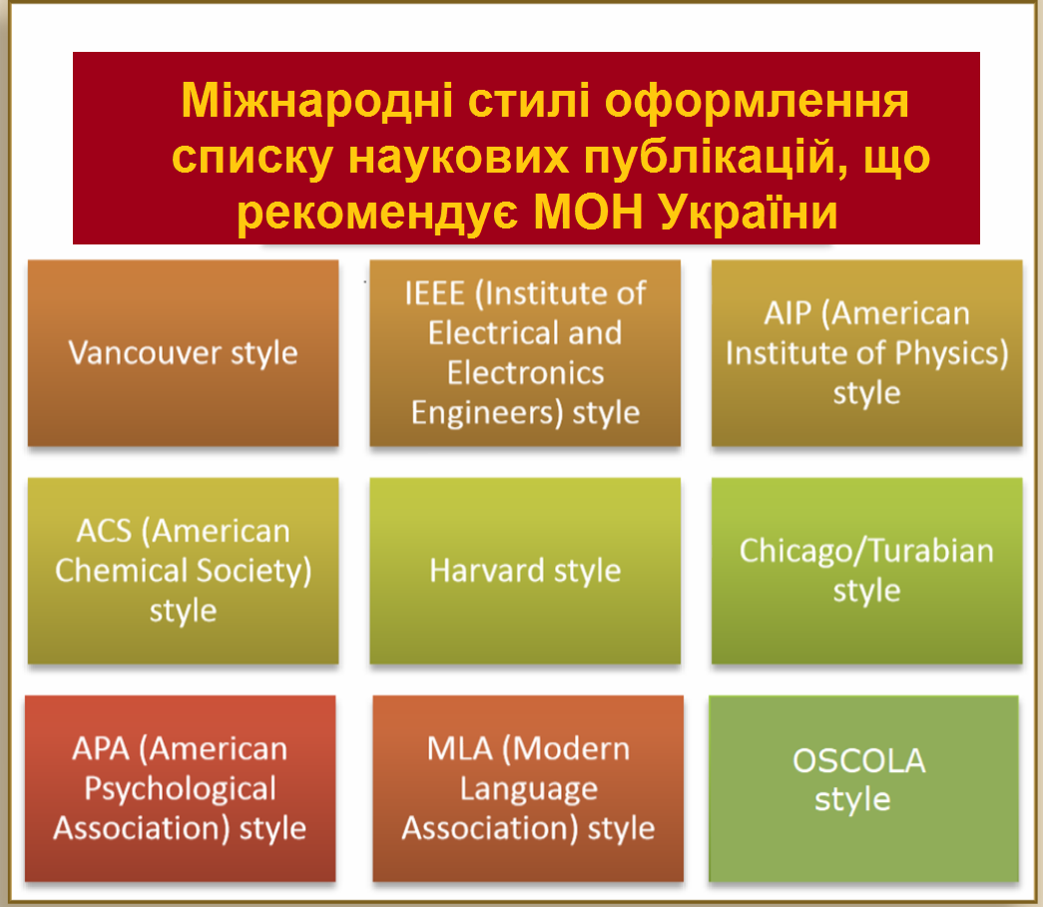

Slide 27
Добір джерел, складання бібліографічних списків та оформлення бібліографічних посилань —
важливий складник процесу написання наукової праці
Список використаних джерел та посилання на джерела необхідні:
для подальшого ознайомлення с темою;
перевірки неоднозначних тез;
запобігання суперечкам між авторами;
уникнення звинувачень у плагіаті, крадіжках інтелектуальної власності

Slide 28

Дякую за увагу!
Л. А. Криштафович,
гол. бібліограф НТБ ВНТУ

